Slide 2
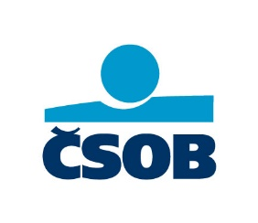
...o TEAM BLUE iniciatíve
TEAM BLUE je aktivita, ktorej idea pochádza z belgickej KBC, materskej spoločnosti ČSOB. Jej cieľom je integrovať všetky krajiny dokopy tak, aby cítili spolupatričnosť k jednému tímu – TEAMu BLUE. Dopomôcť má k tomu práve jeden spoločný znak, ktorý majú všetky krajiny spoločné – modrá farba (v logu). Vedúcou osobnosťou a ideológom celého projektu sa stal generálny riaditeľ KBC Group a jeden z najuznávanejších CEO na svete, Johan Thijs.
Hlavným cieľom internacionálneho projektu je spolupatričnosť, sharing nápadov a spoznávanie kolegov zo všetkých krajín navzájom a v neposlednom rade dobrá a pozitívna nálada, zábava, navodenie uvoľnenej atmosféry. Celá iniciatíva má podporiť značku KBC a to, že sme veľká finančná sieť pôsobiaca v Belgicku, Maďarsku, Bulharsku, Írsku, Českej republike a na Slovensku.

Slide 3
TEAM BLUE Building
Zamestnanci mali za úlohu zlomiť Guinessov rekord čo
najvyšším počtom prihlásených účastníkov vypĺňajúcich online kvíz
v jednom čase, naprieč celou KBC. Za ČSOB na Slovensku sa
zúčastnili zamestnanci centrály a regiónu Bratislava, ako aj ostatné pobočky
po celom Slovensku.
Pre splnenie výzvy sme zorganizovali event v centrále ČSOB s atraktívnym programom, počas ktorého prebehol online kvíz prostredníctvom live streamu (paralelne s ostatnými členskými krajinami KBC Group). Trval 1 hodinu a zamestnanci museli zodpovedať na 44 otázok z oblasti digitálnych znalostí. Dokumentáciou priebehu sú fotografie z eventu a videá – v prílohách.

Slide 4
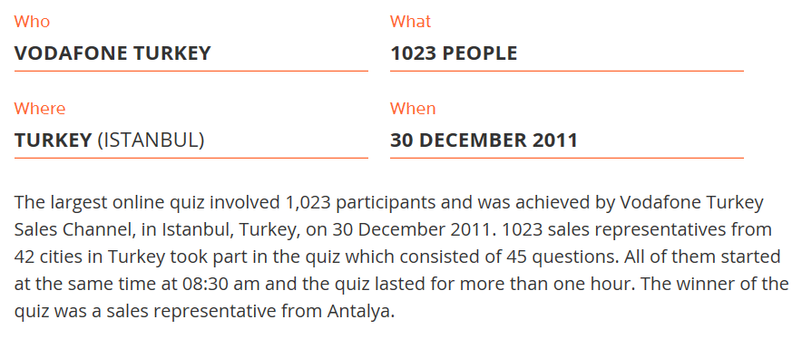
Vyhodnotenie TEAM BLUE Buildingu
Dovtedajšia hodnota predmetného Guinessovho rekordu bola
1023 účastníkov a držala ho spoločnosť Vodafone v Turecku.
Cieľ sa nám podarilo splniť – prekonali sme
Guinessov rekord čo najvyšším počtom
prihlásených účastníkov vypĺňajúcich online
kvíz v jednom čase, naprieč celou KBC.
Z ČSOB na Slovensku sa na Guinessovom rekorde podieľalo až 283 zamestnancov ČSOB z celkového počtu 1129 ľudí, ktorý predstavuje aktuálnu hodnotu nového rekordu.

